Slide 1

Leitor mp3 em java
Discentes:
Alunos de Engenharia Informática
Docente: Válerio Dos Santos

Slide 2

O que é o projeto ?
A lista duplamente ligada explicada;
Funcionalidades da app;
Testes e resultados;
Conclusão.

Slide 3

O que é o projeto ?
Desenvolver um reprodutor de áudio do zero em Java, usando lista duplicadas, aplicando conceitos teóricos de estruturas de dados de uma aplicação real.

Slide 4
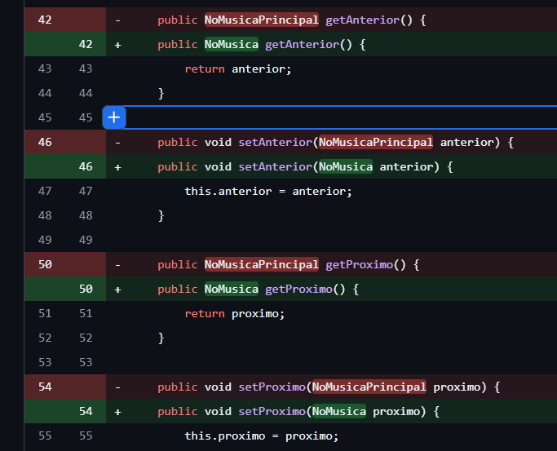
Lista duplamente ligada
Estrutura usado para gerir a lista de reprodução, permite navegar pelas músicas tanto para frente ( botão next) como para trás (botão previous) de forma eficiente, já que cada elemento conhece o elemento da frente e o de trás.

Slide 5
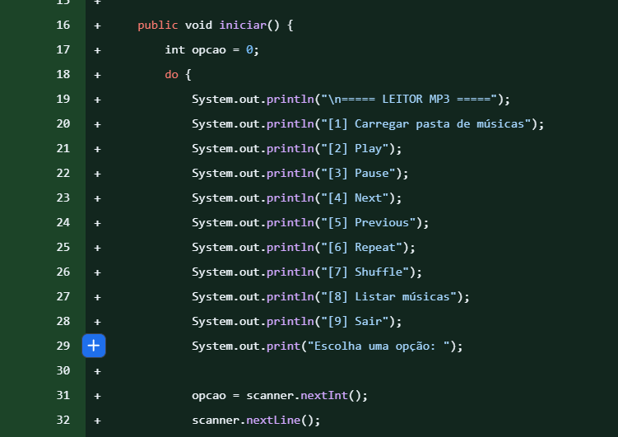
Funcionalidades do utilizador

Slide 6
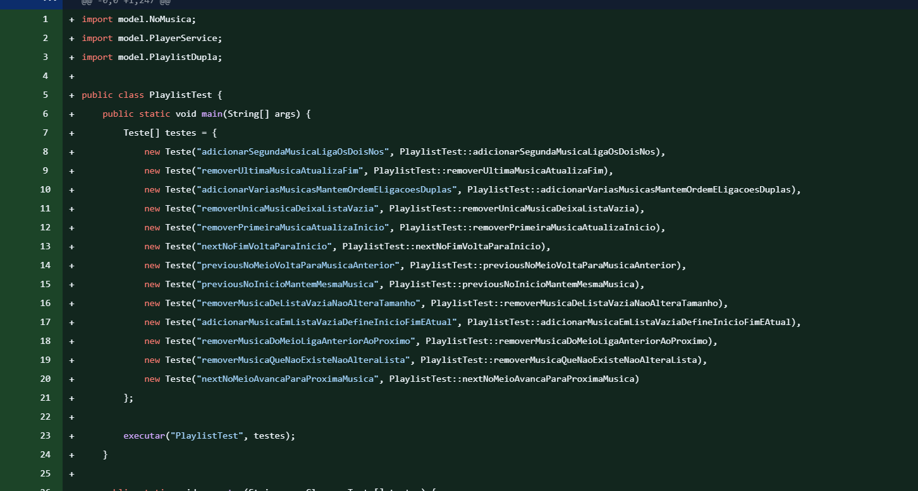
Testes e resultados

Slide 7
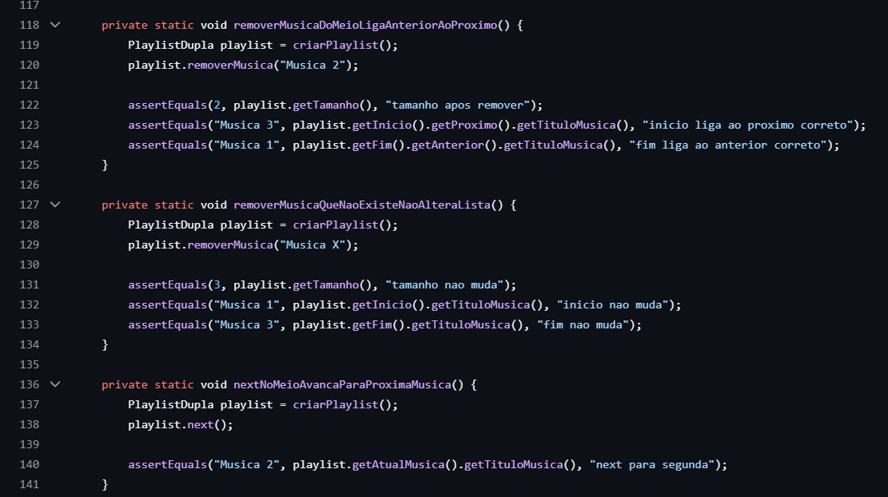
Testes e Resultados

Slide 8
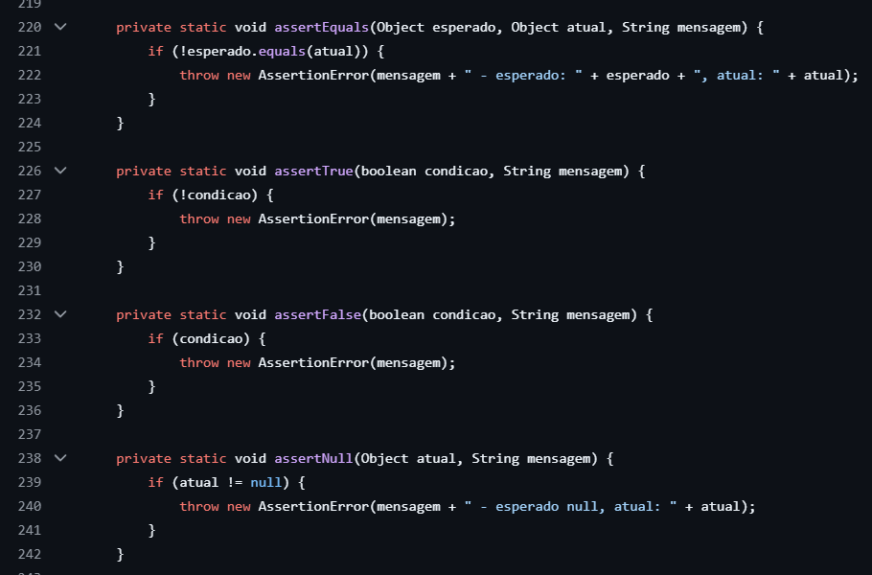
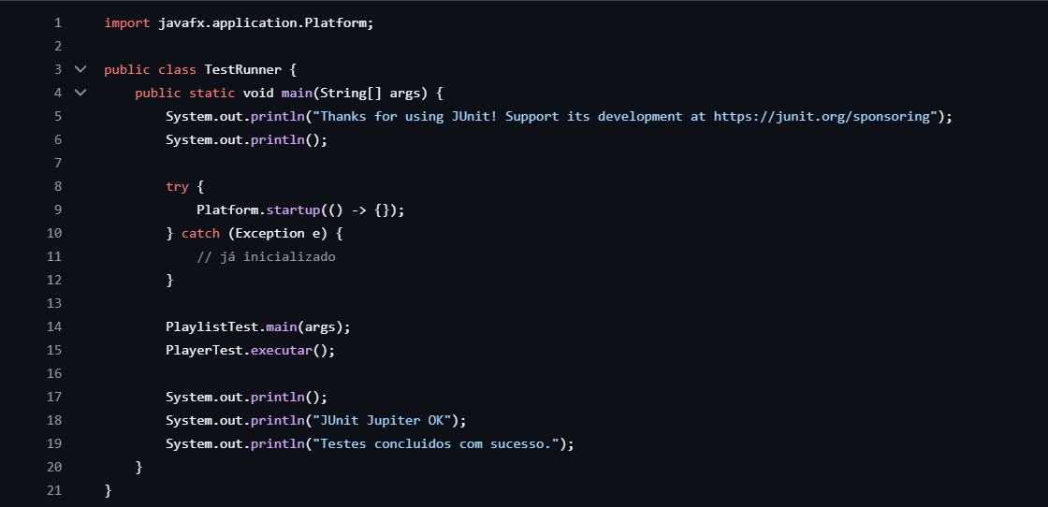
Teste e Resultados

Slide 9
Conclusão

